Slide 1







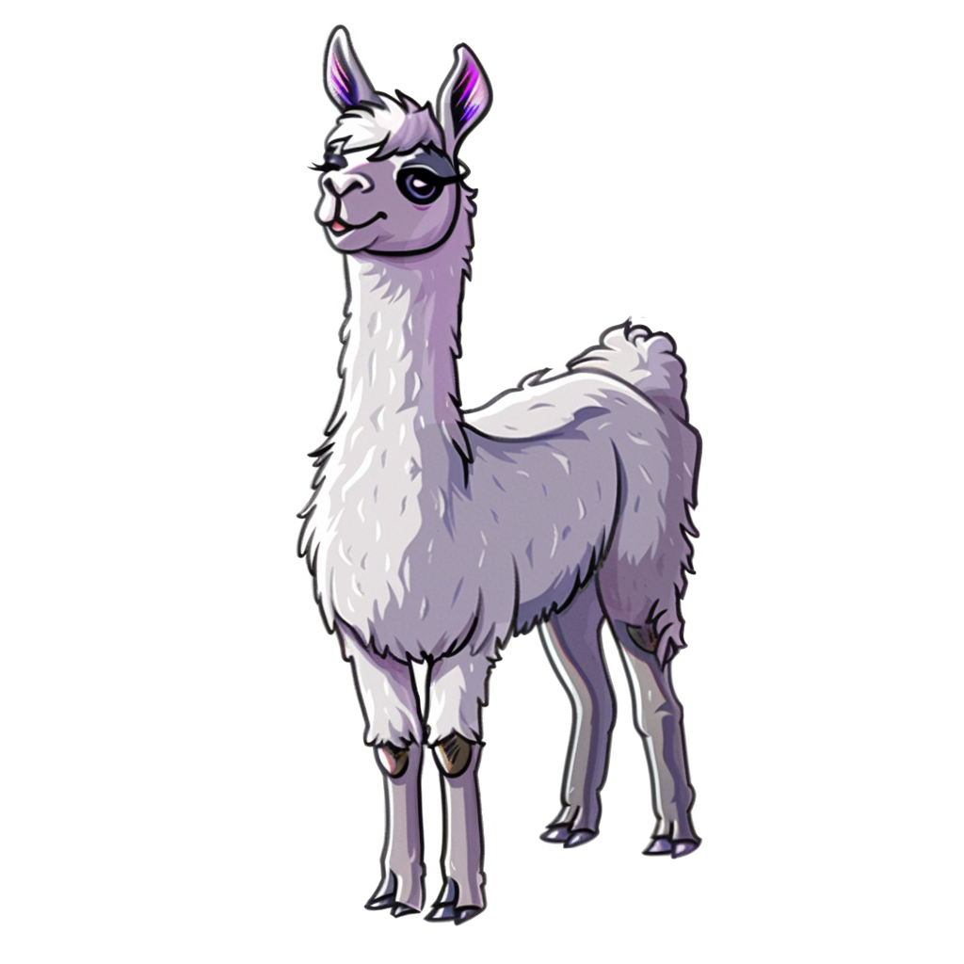


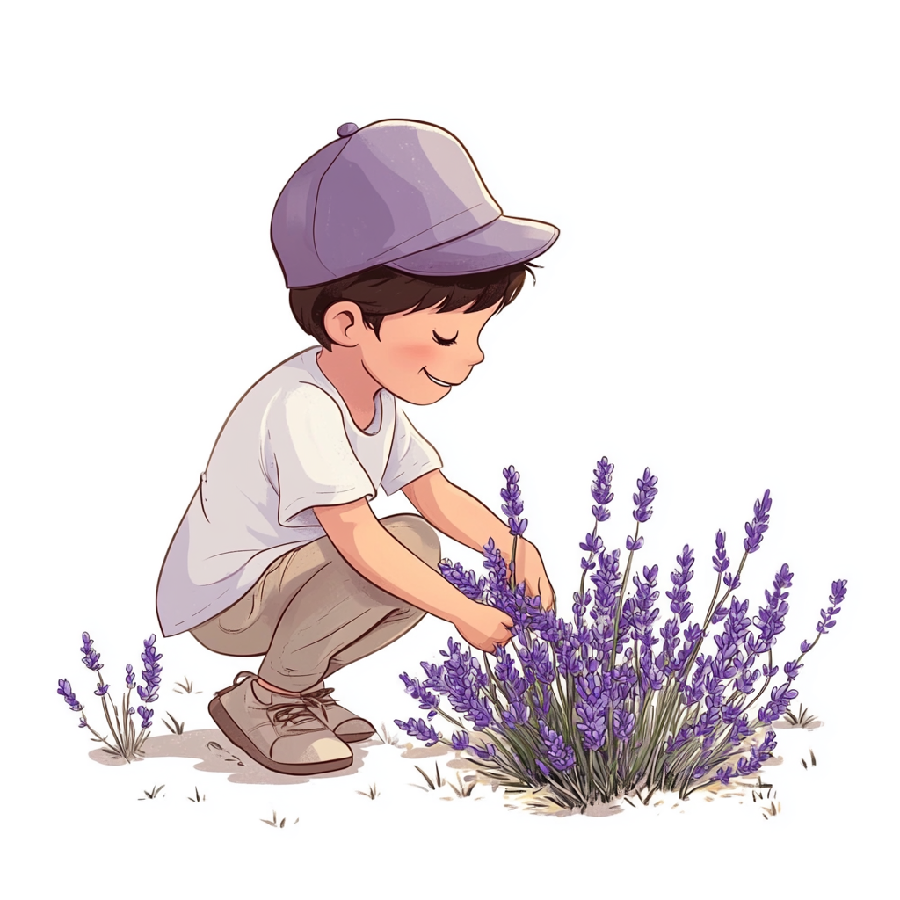

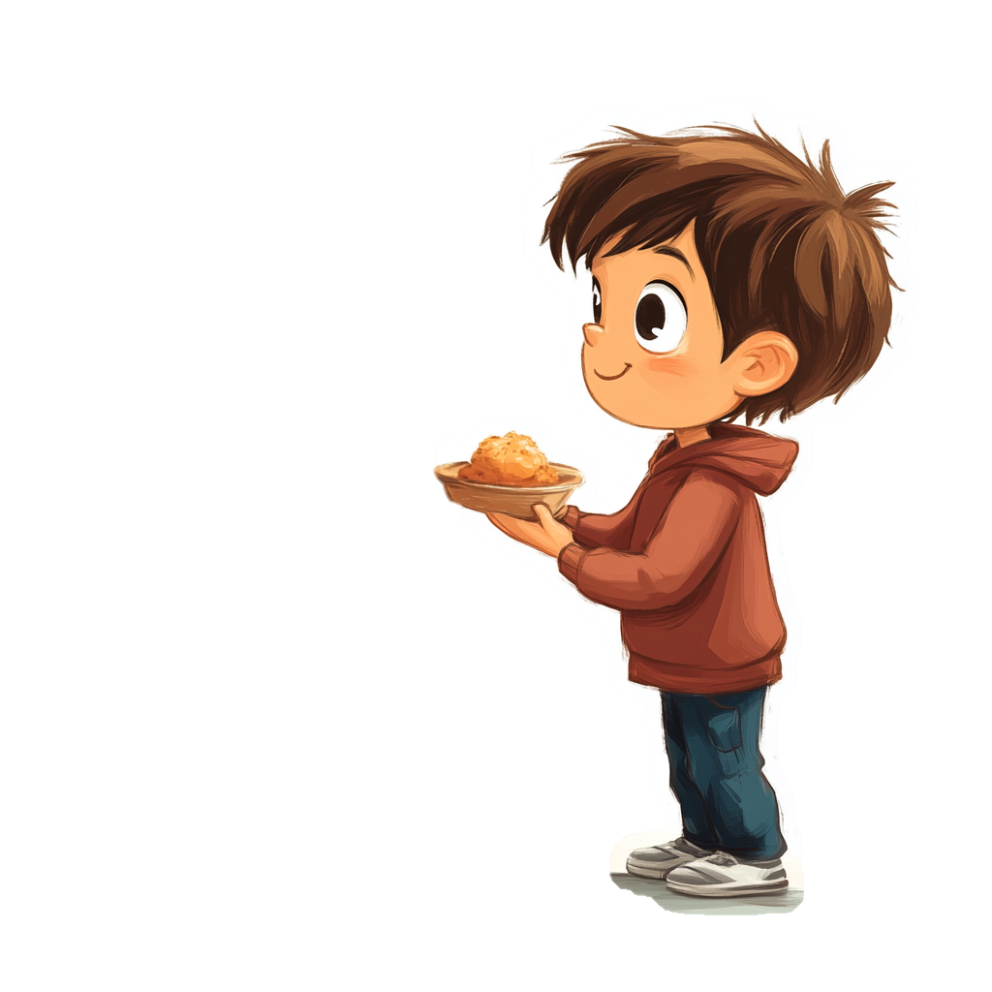




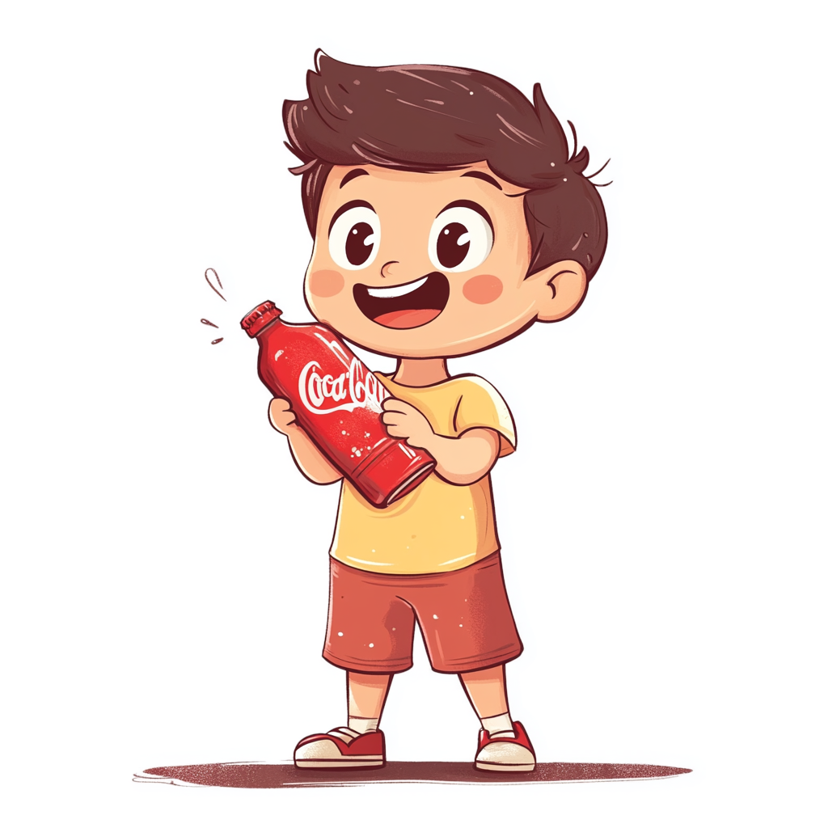






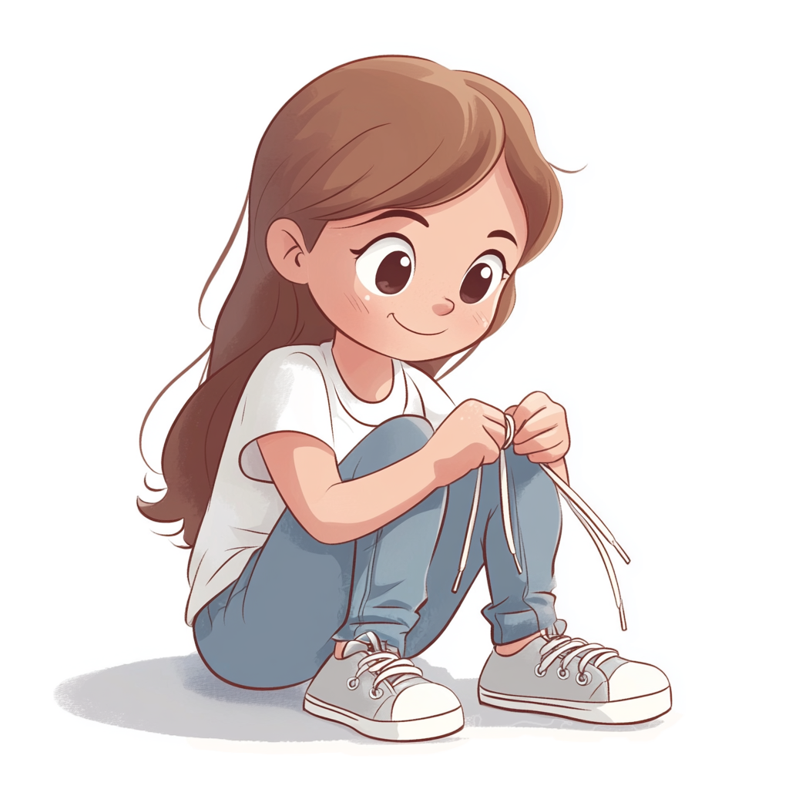

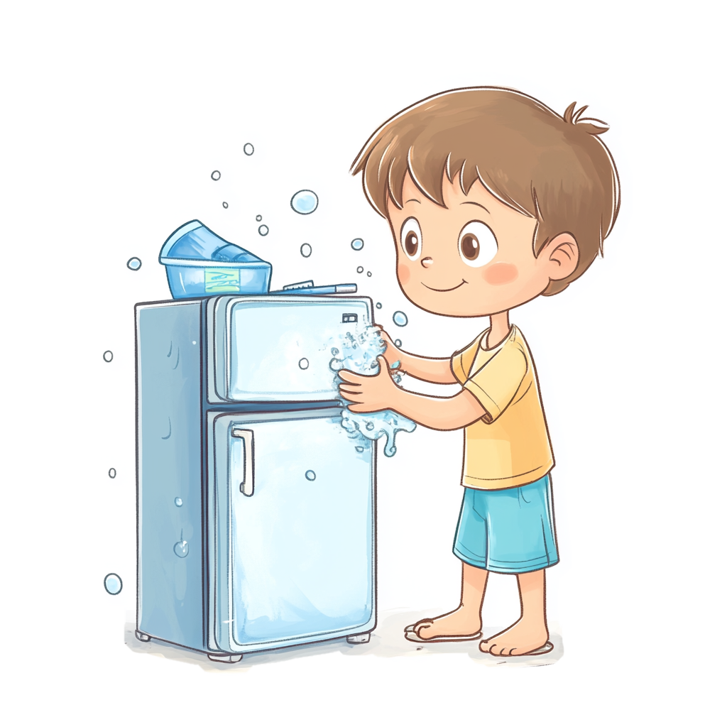



Кормил ламу
Поднялся на скалу
Собирал лаванду
Играл в футбол
Вязал узел
Дарил куклу
Плавал на лодке
Фотографировал сокола
Купил мыло
Мыл холодильник
Открывал Кока-Колу
Разбил колбу

